Slide 1

Mit offenen Karten
OpenStreetMap in Leipzig
Fabian Schmidt (Uni Leipzig)
26. April 2013

Slide 2
Woher?
Steve Coast, 2004
Geodatenbank
Vektordaten:
Knoten, Merkmale
Wege, Merkmale
Relationen
2 Milliarden Objekte (477000 in Leipzig)
Quelle: GPS-Spuren (3 Mrd. online),
Luftbilder, Datenspenden

Slide 3
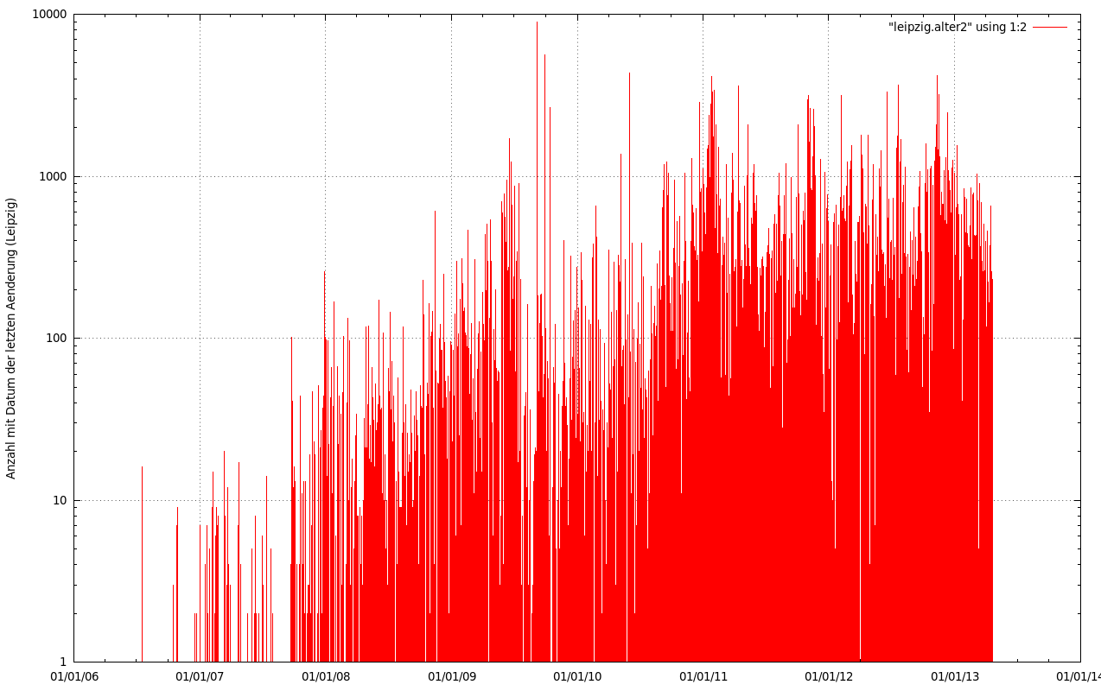
Alter der Leipziger Daten
Erster Edit in Sachsen 22.1.06, Leipzig 18.7.

Slide 4
Was nicht?
kein Kartenanbieter
kein Serviceanbieter
kein Vermessungsamt:
GPS gegen 30cm Messgenauigkeit 1872
Wiki
dafür viele Dienste um OSM herum

Slide 5
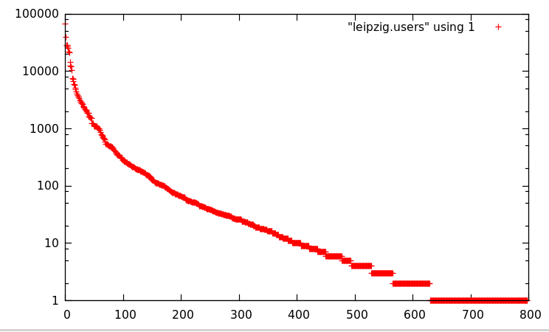
Community
1,1 Millionen registriert
325.000 jemals editiert, 2000-3000 pro Tag
Von 210.000 existieren Objektversionen
800 in Leipzig
58 mit 1000 Obj.
Mailinglisten,
Stammtische,
Entwickler, ...

Slide 6
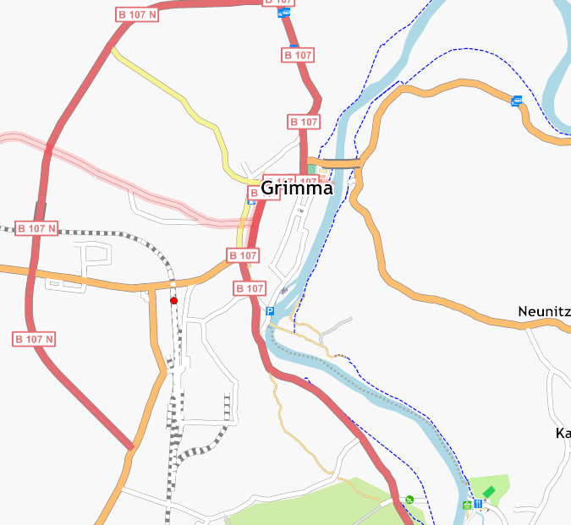
Party Time

Slide 7
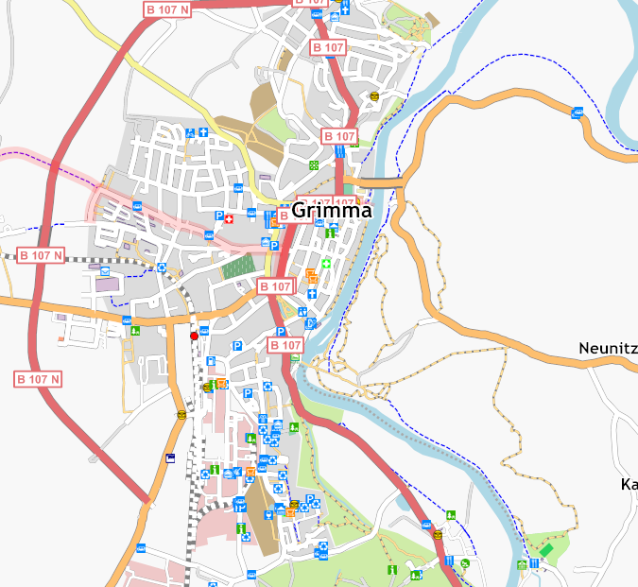
Party Time

Slide 8
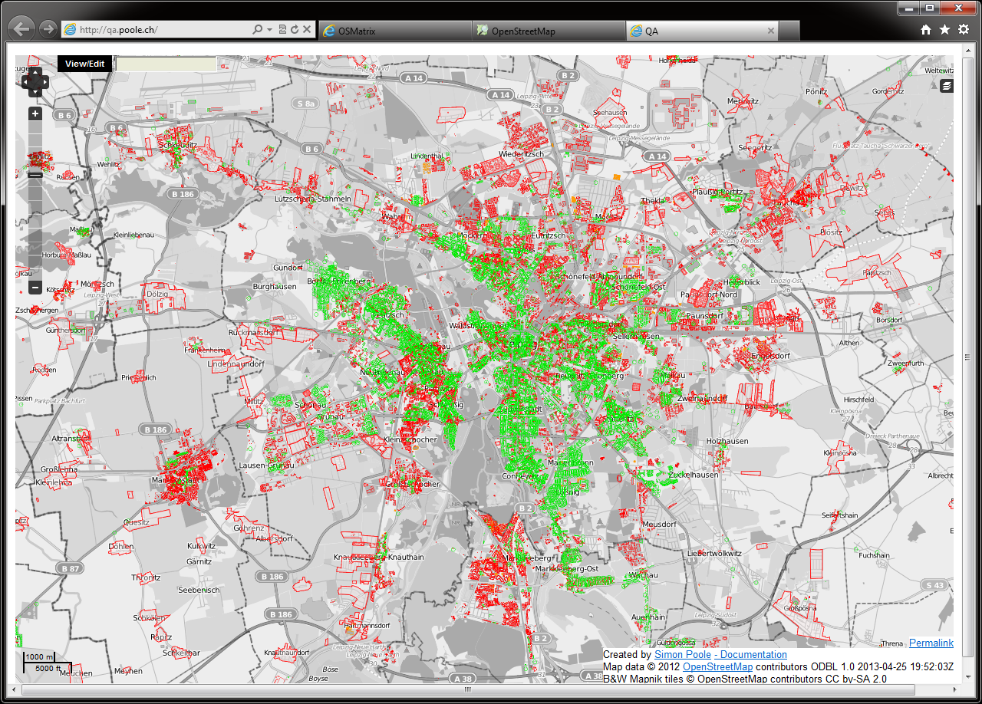
Erfassung in Leipzig
Straßen: 2931 von 3003
43.000 Gebäude
23.000 Hausnummern:

Slide 10
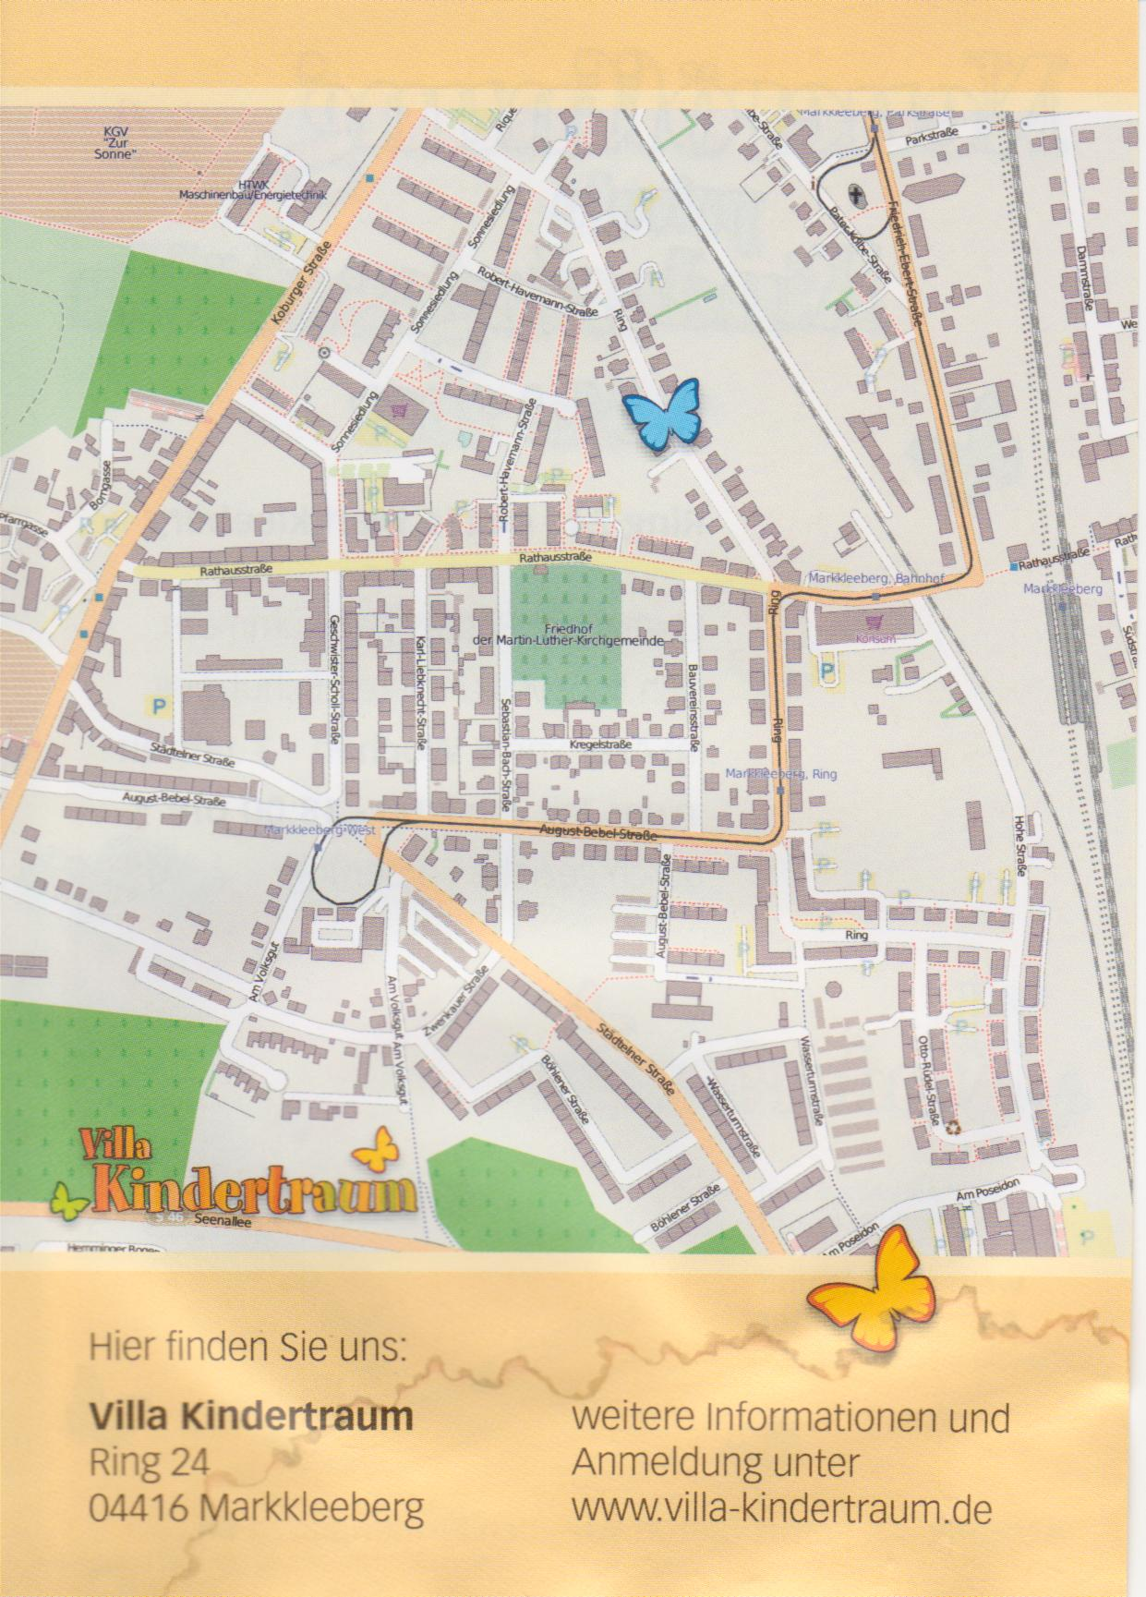
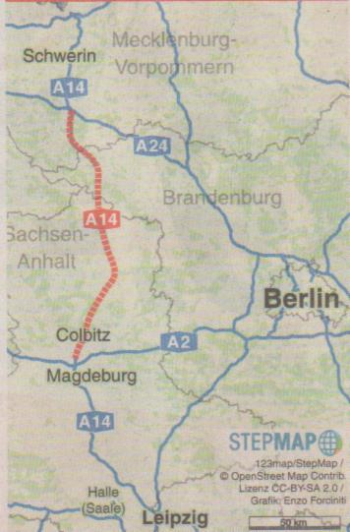
Nutzung
Karten: Flyer, Web, ...
LVZ 18.-25.4.:
Quelle | Karten
dpa | 6
Stadt Leipzig | 3
LVZ | 3
OSM | 3
Igel-Design | 2
LMBV | 1
„Verein“ | 1
Satellitenbild | 1

Slide 11
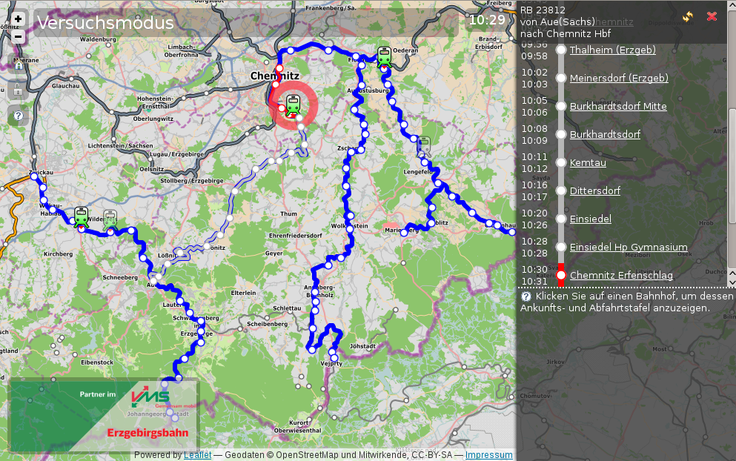
Erzgebirgsbahn

Slide 12
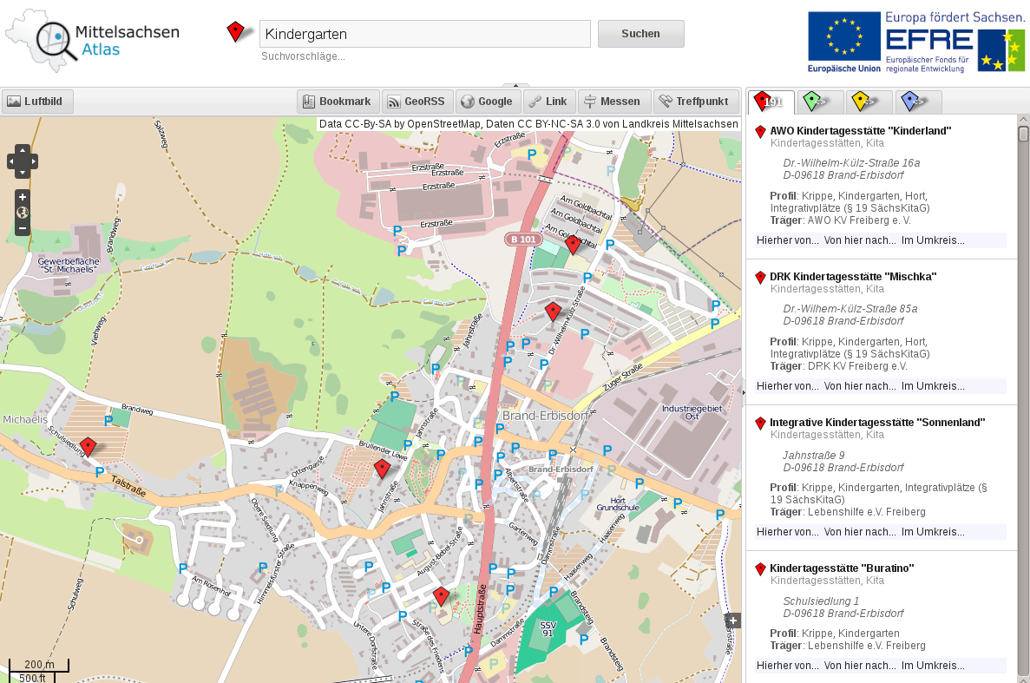
Mittelsachsenatlas

Slide 13
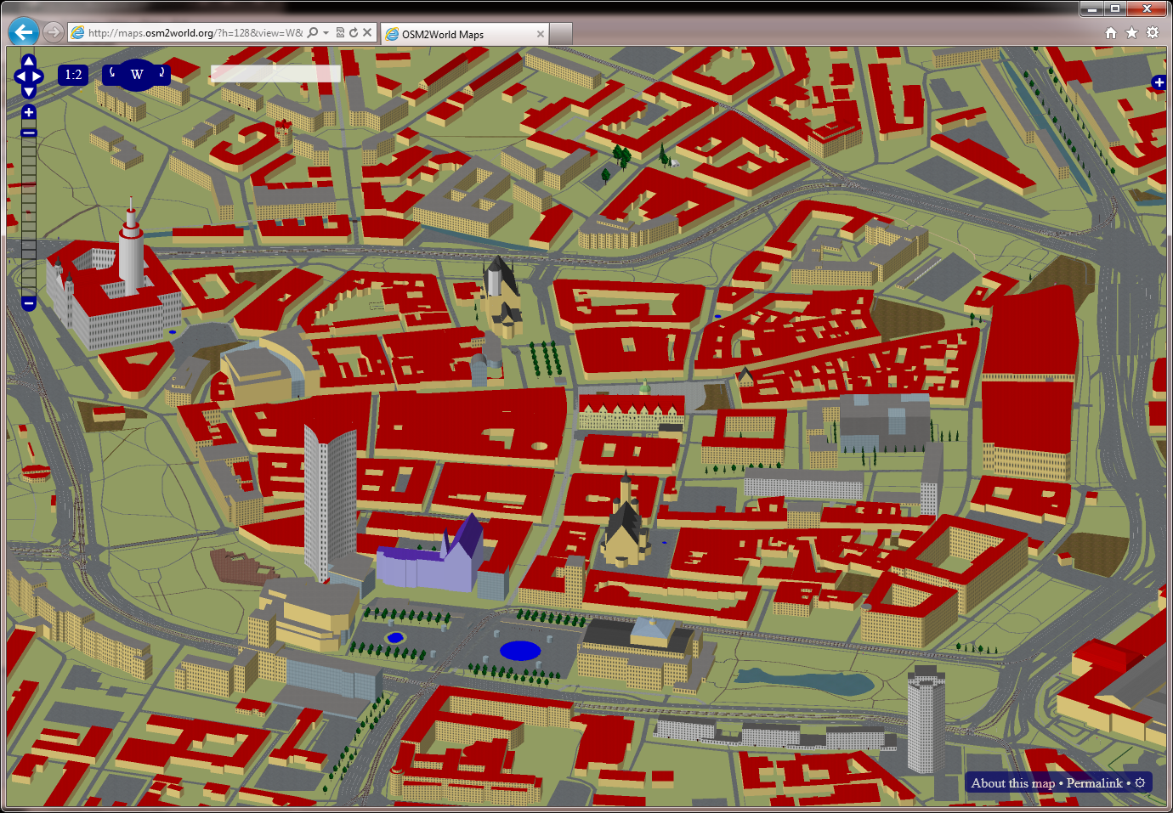
Ausblick: 3D, Indoor

